Slide 1
Страноведческая викторина

Slide 2
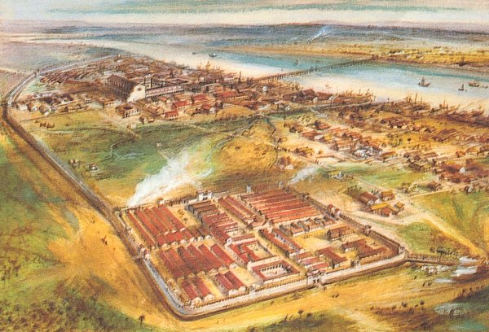
1 Сколько лет Лондону?
2000
850
70
Londinium – римское поселение на северном берегу Темзы

Slide 3
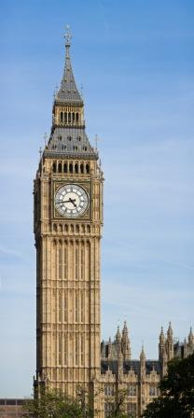
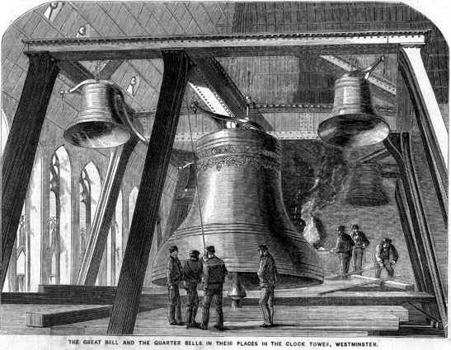
2 Эта башня стоит на одном из углов здания парламента в Лондоне. Многие называют её Big Ben. А что в действительности называется Big Ben?
Самый большой колокол на этой башне
Часы
Флюгер

Slide 4

3 Герб Великобритании изображается в окружении 2 животных. Укажете лишнее из 3.
лебедь
лев
единорог

Slide 5
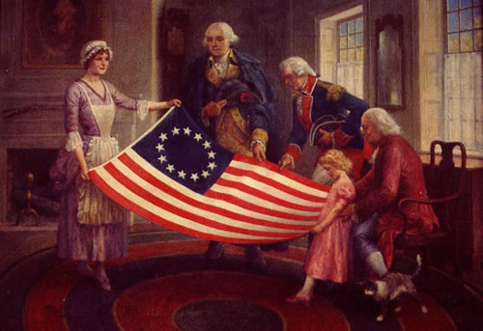


4 На флаге США 13 чередующихся красных и белых полс и 50 звёзд. Что символизируют полосы и звёзды?
силу и высокие идеалы
количество президентов
количество штатов
Betsy Ross

Slide 6
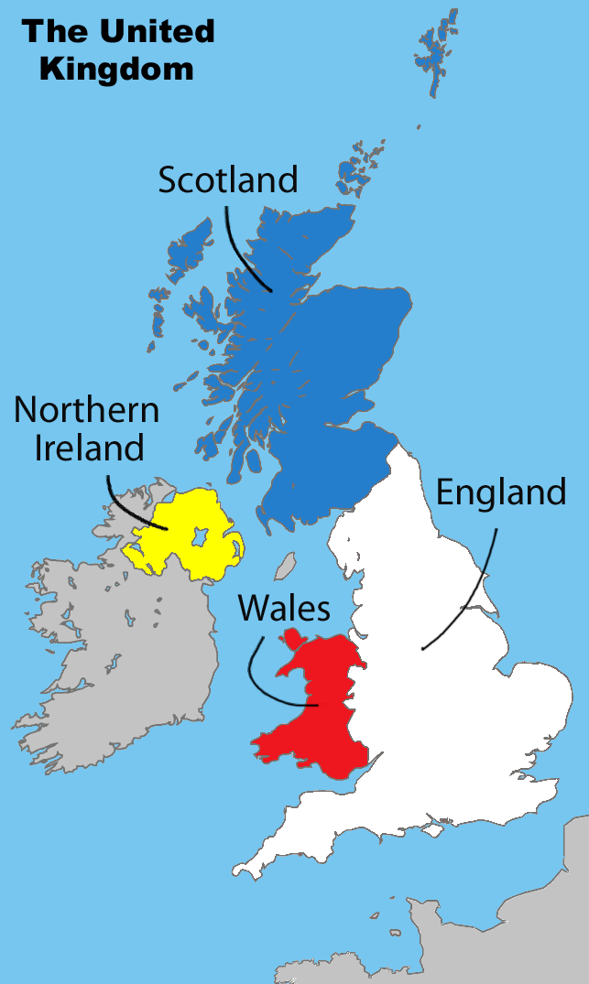
5 Британское королевство состоит из 4 стран. Какая страна не входит в него?
Северная Ирландия
Новая Зеландия
Уэльс
Шотландия

Slide 7

6 Рождество в Британии празднут
25 декабря
31 декабря
7 января

Slide 8
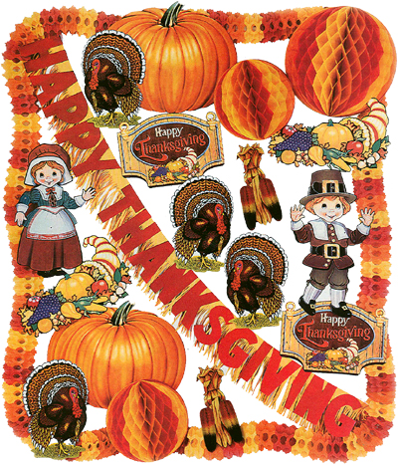
7 Традиционным блюдом на праздничном столе в День Благодарения является
Гай Фокс
Тыква
Индюк

Slide 9
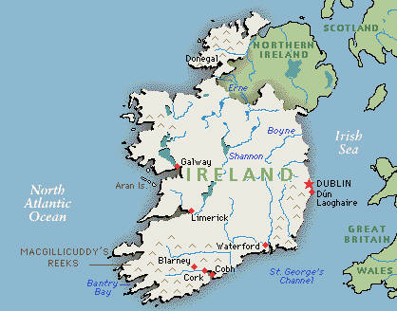
8 Английский язык является государственным во всех этих странах, кроме одной. Какой?
Новая Зеландия
Ирландия
Южная Африка

Slide 10
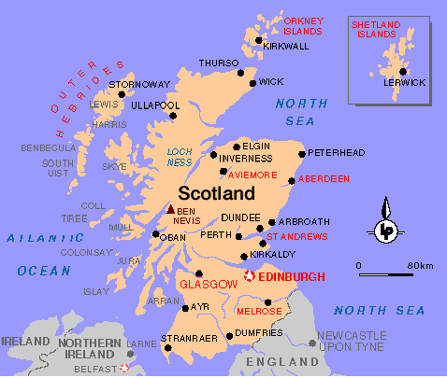
9 Лохнесское чудовище живёт в
Англии
Северной Ирландии
Шотландии

Slide 11
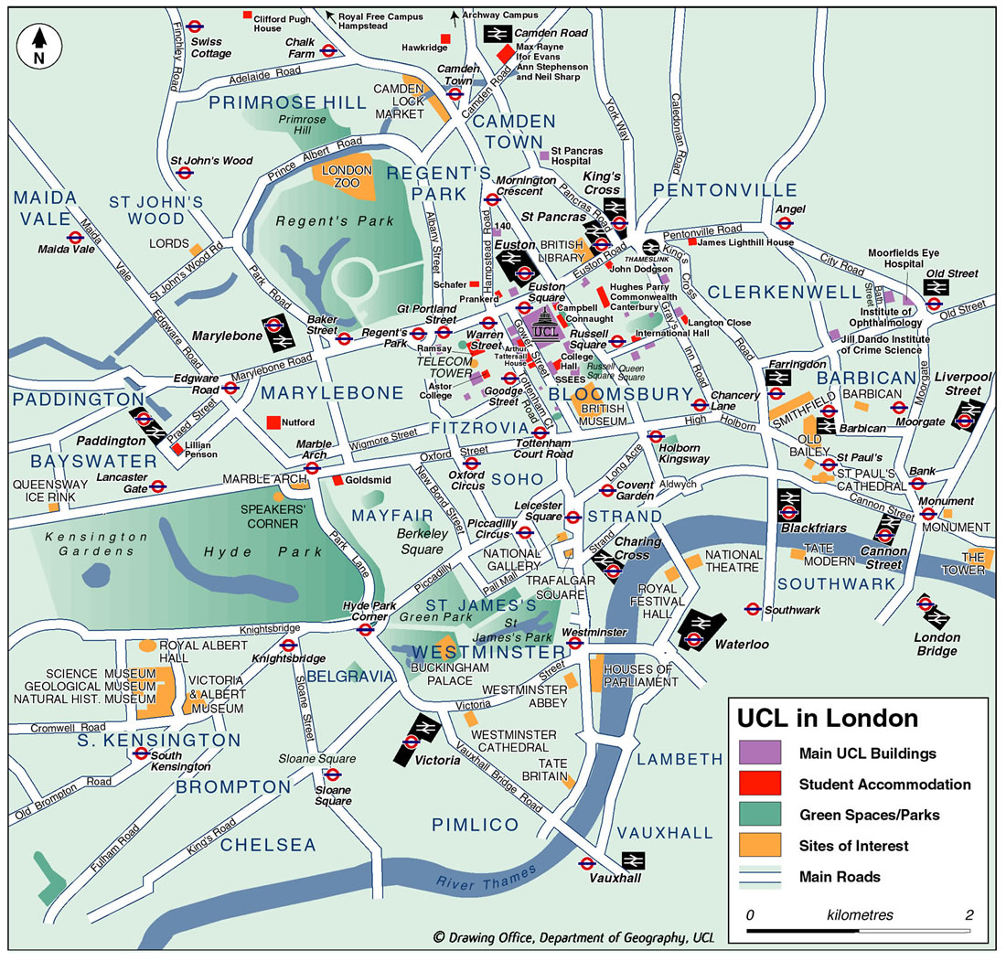
10 Какая река протекает в Лондоне?
Темза
Дунай
Юкон

Slide 12
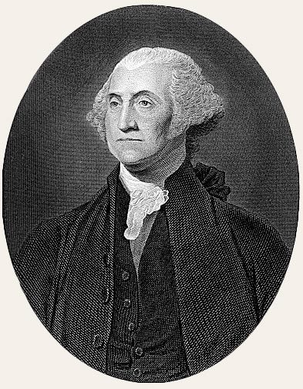
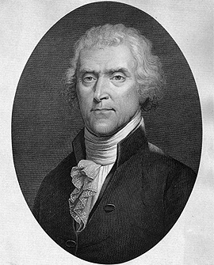
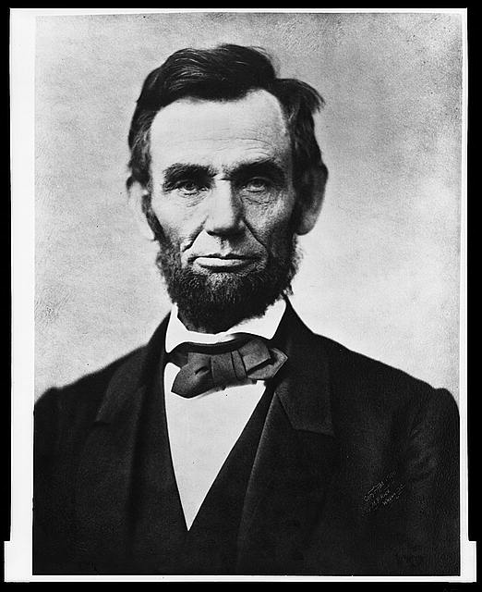
11 Имя первого президента США
Авраам Линкольн
Джордж Вашингтон
Томас Джеферсон

Slide 13
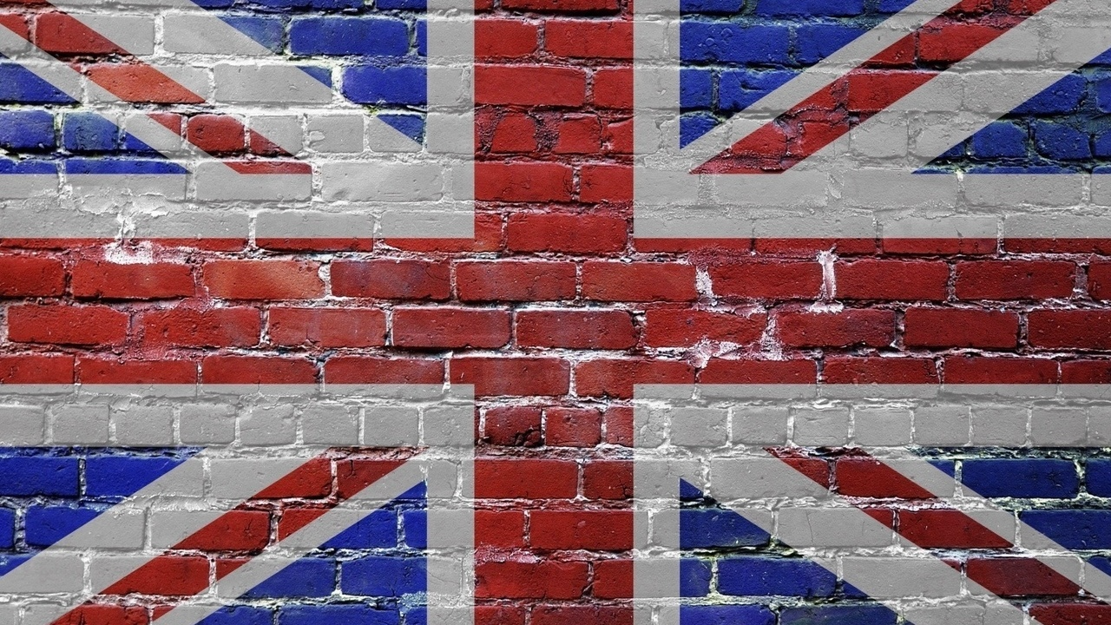

Slide 14
Использованные ресурсы
http://rudocs.exdat.com/docs/index-143461.html
http://www.partner-inform.de/partner/detail/2012/11/274/5697/magazins?magazin=ostrov&select=2
http://www.liveinternet.ru/users/3780265/post289485909/
http://mrassokhin.narod.ru/catalogue_of_coins/united_kingdom_02.html
http://rizni.com/13-colonies-american-flag&page=6
http://www.lpmndc.org/administrator/betsy-ross-teeth
http://blogs.uab.cat/travellingaroundtheworld/2009/04/
http://ivancgalina.diary.ru/?tag=845
http://www.sodahead.com/SisJean/conversation-282433/
http://www.euroyonda.biz/lodging/country/IE.html
http://www.solo-tours96.ru/great_britain/scotland_map.htm
http://www.picstopin.com/480/londonmap/http:%7C%7Cwww*uktravel*com%7Cimages%7Clondonmap*gif/
http://dostavka-portretov.ru/linkoln.html
http://www.studyzone.org/testprep/ss5/b/revleadl.cfm
http://www.network54.com/Forum/211833/thread/1351066882/1351408507/Your+nation's+greatest+hero
http://www.anypics.ru/download/14325/1152x864/

